Slide 1
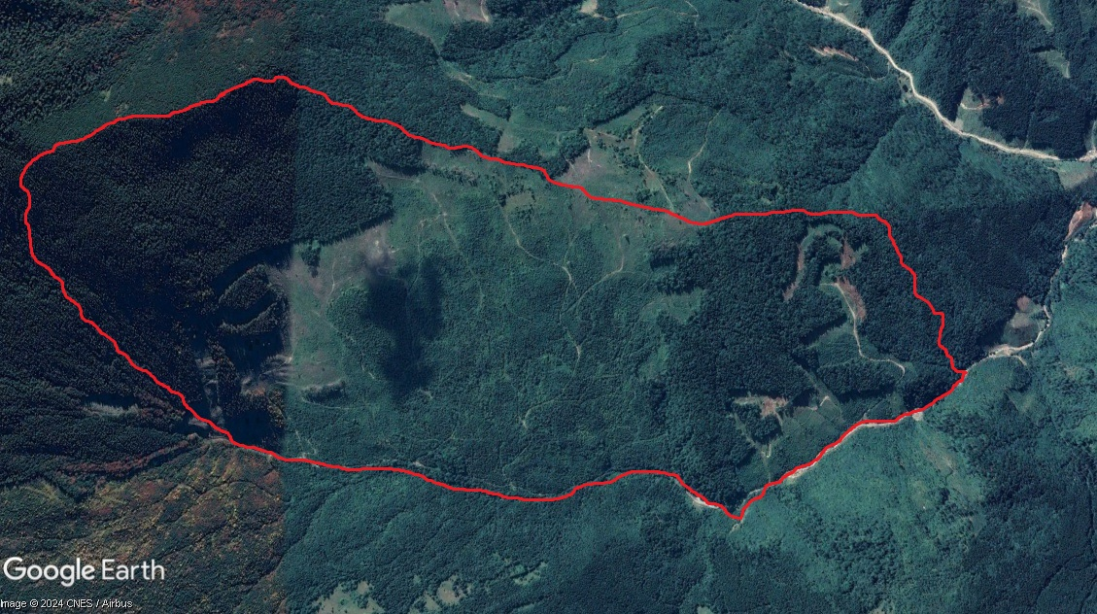
ЦЕНТР НАУКОВО-ТЕХНІЧНОЇ, ДИТЯЧОЇ ТА ЮНАЦЬКОЇ ТВОРЧОСТІ
РАХІВСЬКОЇ МІСЬКОЇ РАДИ
Всеукраїнський інтерактивний конкурс «МАН-Юніор Дослідник
Номінація «Еколог-Юніор, 2024 р».
Тема наукового проекту
“ЕКОЛОГІЧНІ НАСЛІДКИ МАСШТАБНИХ ВИРУБОК ЛІСІВ”
Автор проекту:
Она Діана Юріївна,
вихованка гуртка “Юні екологи”
ЦНТДЮТ Рахівської міської ради
Керівник гуртків:
ЦНТДЮТ Рахівської міської ради
Шмиг Василь Васильович.
Рахів – 2024 р.

Slide 2
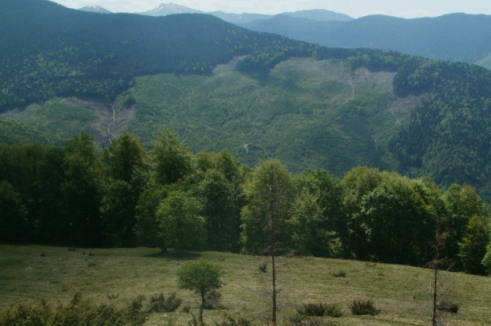
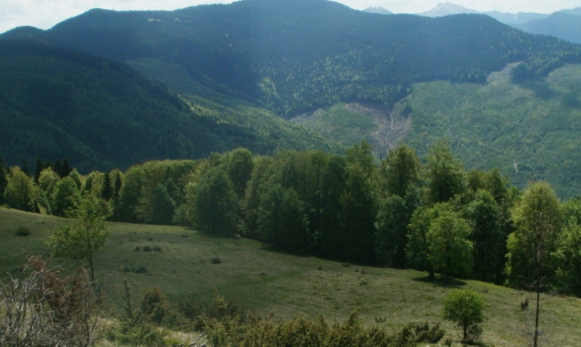
Мета дослідження:
ВСТУП
полягає у детальному вивчені наслідків масштабної вирубки лісів на дослідній території урочища Процева (Мармароський масив) та вдосконалення сучасних методів штучного відновлення молодих лісів.
1. За допомогою супутникової програми Google Earth Pro, визначити збільшення площі вирубки лісів, які відбувалися за останні десяти років.
2. Визначити вплив масштабних вирубок лісів на процес руйнування поверхневих ґрунтів.
3. Надати необхідні рекомендації щодо покращення екологічної ситуації на масштабній лісорубній площі.
Основні завдання:

Slide 3
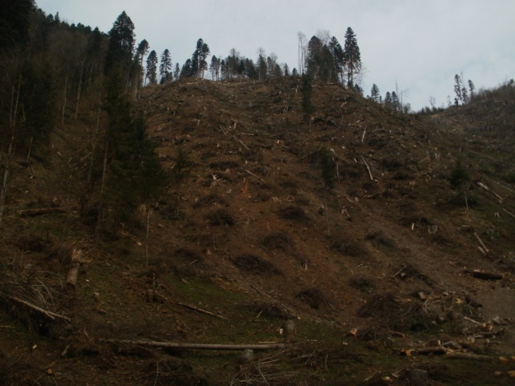
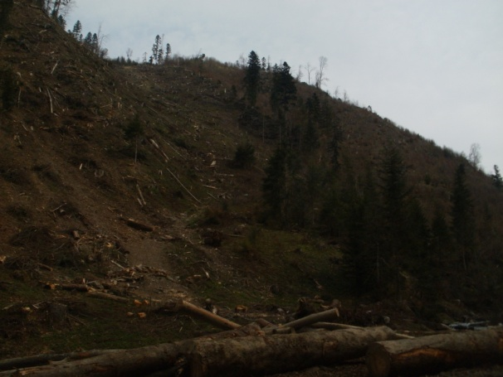
Об’єкт дослідження:
масштабні вирубки лісів на території урочища Проецева та процес розвитку негативних екологічних наслідків.
вплив збільшення площі вирубок лісів на процес руйнування поверхневих ґрунтів та ландшафтних комплексів.
Предмет дослідження:

Slide 4
ТЕОРЕТИЧНА ЧАСТИНА
1.Урочище Процево розміщене на території басейна Малого потоку та займає площу близько 29 га.
2. Максимальна висота урочища 1290 м н. р. м.
3. За допомогою супутника Google Earth Pro були визначені зміни в лісовому масиві на території урочища Процева, пов’язані із їхнім вирубками.
4. Станом на 2010 рік, площа лісів становила близько 62%, 2015 рік – 58%, 2023 рік – 47%.

Slide 5
ЕКСПЕРИМЕНТАЛЬНО-ДОСЛІДНА ЧАСТИНА
На масштабних площах вирубки лісів починають проявлятися ряд негативних екологічних факторів, які впливають на руйнування ландшафтних комплексів та природної екосистеми.
Негативними екологічними факторами на території урочища Процево стали
1. Розвиток площинної та глибинної водної ерозії
2. Посилене руйнування поверхневого ґрунтового шару та зниження
їх родючості.
3. Пересихання поверхневих ґрунтів та їх поступове ущільнення під
впливом різних погодних факторів.
4. Тимчасове пересихання гірських потічків та зникнення
струмочків.
5. Порушення водного балансу в середині ґрунтів.

Slide 6
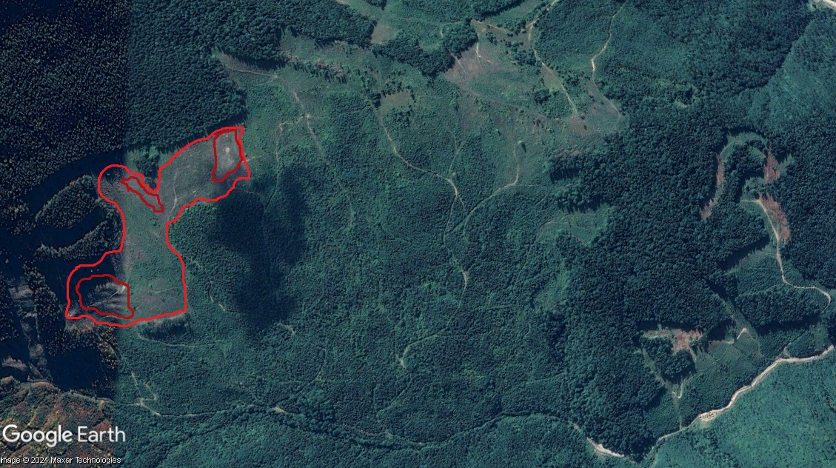
Після 24-хвилинної локальної зливи, на поверхні гірського схилу сформувалася така чисельність ґрунтових ерозії:
- 7 (20-25 м довжини),
- 10 (15-19 м),
- 15 (9-14 м),
- 18 (5-8 м),
21 (1-4 м).
Загальна кількість становила 71 штука на площі 3,5 га.

Slide 7
1. Рівень важливих мінеральних речовин в середині поверхневого ґрунтового шару (глибиною до 50 см), знизився в середньому на 2,5%.
2. Подальше вимивання мінеральних речовин дощовими водами призведе до значного зниження родючості поверхневих ґрунтів та їх ущільнення.
№ п/п | Мінеральні речовини | 22 червня | 24 червня | Коефіцієнт зменшення
1. | Магній карбонат (MgCO³) | 49% | 47,6% | 2,4%
2. | Натрій (Na) | 37% | 35% | 2%
3. | Кальцій (Са) | 39% | 35,9% | 3,1%
4. | Калій (К+) | 35% | 31,4% | 3,6%
5. | Фосфати | 41% | 38% | 3%

Slide 8
Станом на 20 липня 2023 року, кількість хворих та гібридних дерев на площі 5 га зросла в декілька разів через значне зниження вмісту мінеральних речовин в середині поверхневих ґрунтових шарів.
№ п/п | Мінеральні речовини | Визначення кількість хворих та гібридних дерев, віком 30-40 років
 |  | На 1 га | На 2 га | На 3 га | На 4 га | На 5 га | Загальна кількість
1. | Бук лісовий | 156 | 126 | 124 | 114 | 187 | 707
 |  | 211 | 198 | 190 | 189 | 245 | 1033
2. | Смерека | 189 | 182 | 176 | 165 | 203 | 915
 |  | 221 | 208 | 198 | 196 | 253 | 1076
3. | Ялиця | 120 | 124 | 132 | 109 | 127 | 612
 |  | 111 | 109 | 100 | 96 | 120 | 536
4. | Явір | 143 | 156 | 152 | 165 | 176 | 792
 |  | 43 | 32 | 35 | 45 | 55 | 210
5. | Ясень | 56 | 43 | 54 | 50 | 52 | 255
 |  | 23 | 21 | 19 | 21 | 20 | 104

Slide 9
Таким чином, на поверхні масштабної лісорубної площі урочища Процева відбувся ланцюг екологічних порушень та руйнування ландшафтних комплексів.
Отже, на масштабній лісорубній площі відбуваються такі негативні екологічні фактори:
Процес розвитку ерозії ґрунтів.
Зниження рівня мінеральних речовин в середині ґрунтів.
Руйнування поверхневого родючого ґрунту.
Збільшення чисельності гібридних та хворих дерев.

Slide 10
Рекомендації та пропозиції
1. Правильній підбір деревних порід до типів ґрунтів
Кожна деревна порода має своє унікальне пристосування до типу ґрунту. Тому, перед посадкою лісової розсади, потрібно визначити типи ґрунтів, до яких підбирають деревні породи
№ п/п | Деревні породи | Типи ґрунтів
1. | Бук лісовий | Суглинисті, світло-сірі та сірі.
2. | Смерека карпатська | Суглинкові та супіскові, бурі лісові.
3. | Сосна | Піщані, сірі лісові та бурі лісові.
4. | Ялина | Дренованим кислим, супіщаним та суглинистим.
5. | Явір звичайний | Глейові та супіщані.
6. | Ясень | Сірі лісові та бурі лісові.

Slide 11
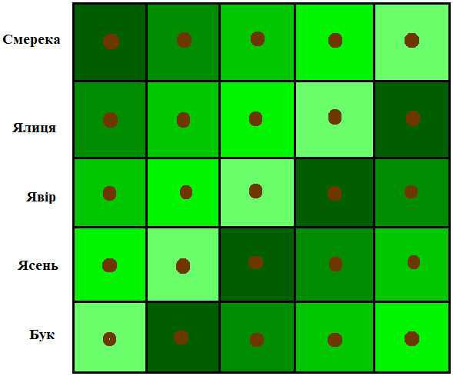
Рекомендації та пропозиції
2. Посадка лісової розсади в шахматному порядку
Лісову розсаду потрібно висаджувати в шахматному порядку, у її верхній частині збільшують хвойні дерева: смереку та ялицю. Це дасть змогу створити мішаний тип лісу, в якому 60% переважатимуть хвойні дерева

Slide 12
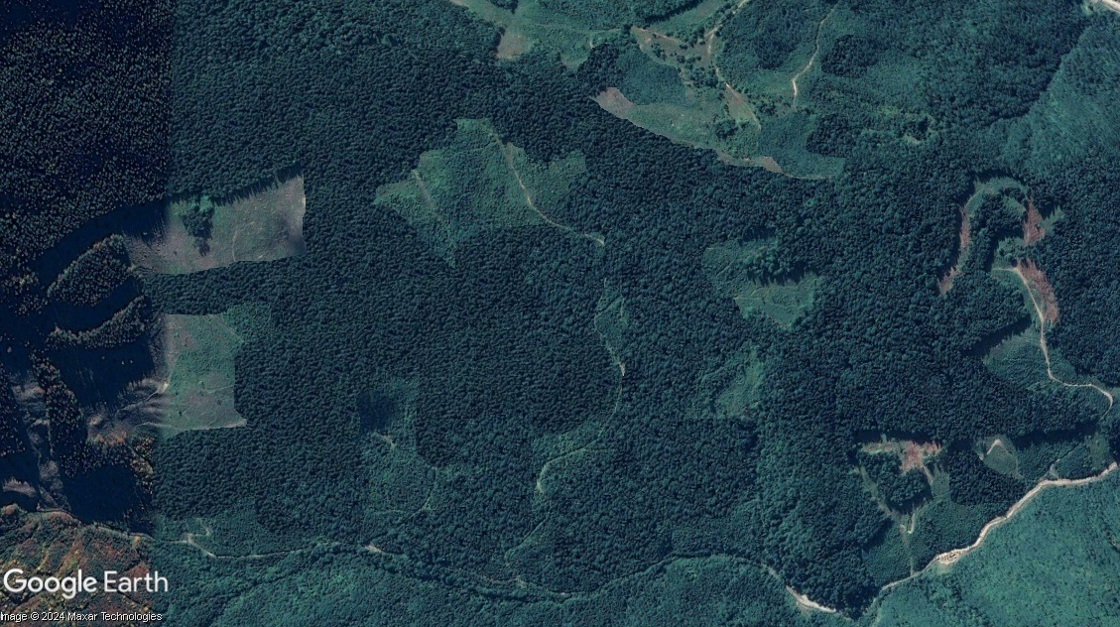
Рекомендації та пропозиції
3. Штучний процес відновлення лісів найкраще проводити осінню (жовтень та частково листопад), а молоду розсаду краще брати з-під наметів старих лісів.
4. Площа вирубки лісів не повинна перевищувати 3 га. На цій поверхні залишають «оазиси» старих дерев, де їхня кількість становить 40-50 штук на 1 га.

Slide 13
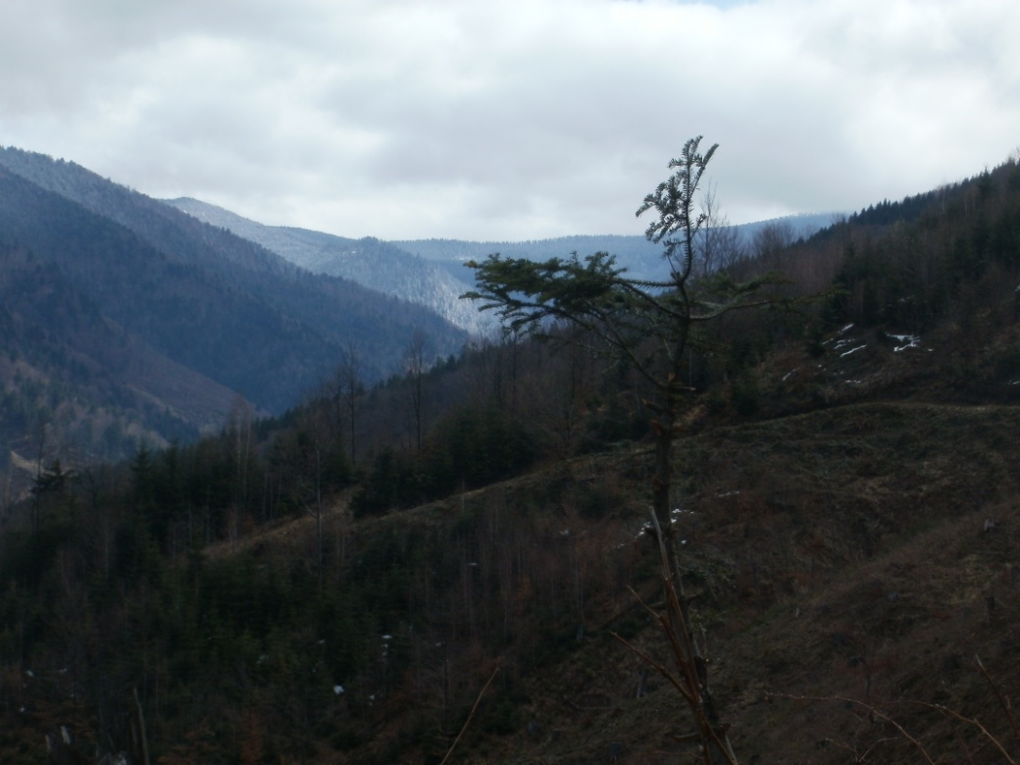
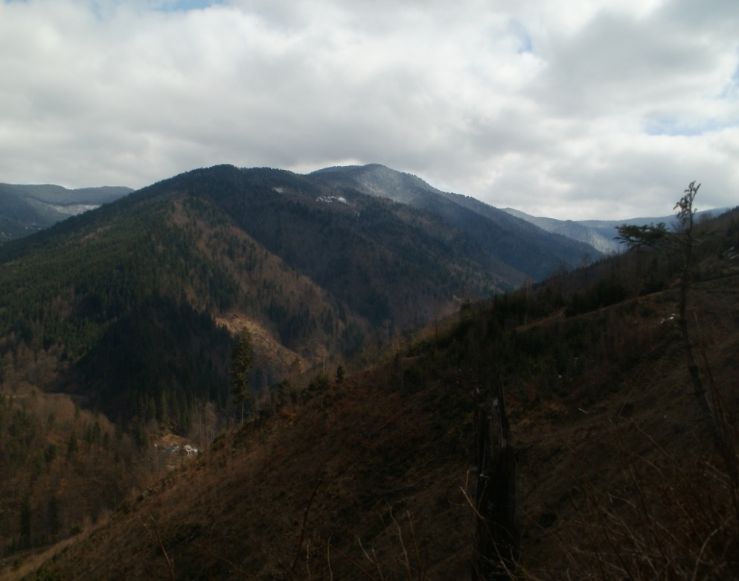
ВИСНОВОК
Отже, вирубки лісів найкраще проводити куртинами, їхня площа не повинна перевищував 3 га та відразу проводити штучний процес відновлення молодих лісів. Такий метод вирубки лісів та їх відновлення не позначиться на порушення екологічної рівноваги та руйнуванні ландшафтних комплексів.

Slide 14
СПИСОК ВИКОРИСТАНИХ ДЖЕРЕЛ
1. Айзенберг М.М., Каганер М.С. Гідрологічно-гідрографічна вивченість селевих явищ на Україні // Селеві потоки на території України. М., 2000. Ковальов О.П.
2. Василевський Г.А. Водні багатства Карпат. – Ужгород: Карпати, 2003.
3. Генсірук С. А. "Ліси України" / Наук. тов. ім. Шевченка, Український ДЛТУ. - Львів, 2002.

